Slide 1
Soziale Arbeit im Gesundheitswesen
Sabrina Rapp

Slide 2
Kurze Vorstellung
Sabrina Rapp
Sozialpädagogin (B.A.)
Qualifizierte Pflegeberatung
aktuelle Tätigkeit:
AOK Sozialer Dienst, Beratung von psychisch Erkrankten, Suchtkranken, onkologischen Patienten, Pflegeberatung für Betroffene und Angehörige

Slide 3
Vorstellung der Studierenden
Vorname Nachname, Wissenswertes
Erwartungen und Wünsche an die Vorlesung
Berührungspunkte oder eigene Erlebnisse mit Sozialer Arbeit

Slide 4
Heutige Agenda
Vorstellung und Vita Sabrina Rapp
Vorstellung der Studierenden
Hinweis Prüfungsleistung
Soziale Arbeit – Definitorische Grundlagen
Soziale Arbeit im Gesundheitswesen
Gesetzliche Hintergründe
Die verschiedenen Mandate eines Sozialarbeiters

Slide 5
Prüfungsleistung -Rahmenbedingungen
Referat und PowerPoint Präsentation
Dauer: maximal 10 Minuten
Plus zweiseitiges Handout
Gruppenarbeiten möglich
Bitte vorab um Themenabstimmung

Slide 6
Austausch zur Prüfungsleistung
Inhalt:
Beschreibung eines Falls / Auswahl eines Krankheitsbildes oder einer Zielgruppe Sozialer Arbeit im Gesundheitswesen
Reflexion des Falls und Ausarbeitung von Handlungsoptionen
Aufgriff aktueller gesundheitspolitischer Themen
Mögliche Themen:
Junge Erwachsene und ADHS Erkrankungen
Patienten mit Doppeldiagnosen, bspw. Sucht und Psyche
Essstörungen
Junge Schlaganfallpatienten (unter 50 Jahren)
Unfallpatienten und deren Versorgung
Psychische Erkrankungen und verschiedene Wohnformen
Besondere Versorgungsformen
Neue Konzepte bspw. Demenz WG, betreutes Wohnen in Familien

Slide 7
Unsere Termine
Donnerstag, 12.10.2023
Donnerstag, 26.10.2023
Donnerstag, 09.11.2023
Donnerstag, 16.11.2023 (erster Teil Prüfungsleistung)
Donnerstag, 07.12.2023 (zweiter Teil Prüfungsleistung)

Slide 8
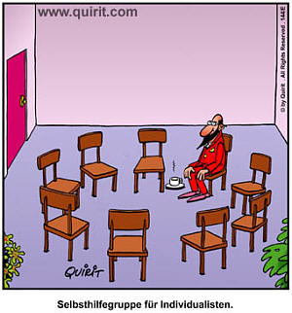

Slide 9
Historische Hintergründe für Soziale Arbeit im Gesundheitswesen
Wurzeln im 19. Jahrhundert
Alice Salomon: Zusammenhang zwischen Armut und Krankheit
Ab 1883: Sozialversicherungsgesetze durch Bismarck
Von der Armenhilfe zur dienstleistungsorientierten sozialen Hilfe
Vom Rettungsgedanken hin zur Fürsorge und professionellen Hilfen
Notes:
Ursprünge: Zunehmende Mobilität, keine Grenzschließungen, Wanderungen waren mit offenen Grenzen möglich
Bedarf an Arbeitskräften zunehmend durch Industrialisierung, kleine Manufakturen wurden zu größeren Fabriken
Urbanisierung
Sozialreform: Etablierung von Sozialversicherungssystemen
Erste soziale Gesetzgebungen, die die sozialen Sorgen des Einzelnen auch zur Sorge des Staates machten
Alice Salomon:
Die Theorie beschäftigt sich also damit, ein Hilfesystem zu lehren, um fachlich kompetent helfen zu können. Dabei focussiert sie den Mensch in seiner Umgebung und die darin wirkenden Einflüsse und Situationen. (vgl.^{[14]})
Zur Zeit der Jahrhundertwende dominierten die Begriffe Wohlfahrtspflege und Fürsorge (Armenpflege, Krankenpflege, Jugendfürsorge, Gefangenenpflege, Arbeiterschutz), welche durch soziale Hilfstätigkeiten abgedeckt wurden.
Salomon registrierte allerdings ein weit grösseres Arbeitsfeld, welches auch Säuglingspflege, Trinkerfürsorge, Rechtsberatung, Waisenpflege etc. beinhaltete.
Die Hilfe selbst sollte nicht mehr nur als Wohltätigkeit angesehen werden, da diese als eine Gabe von “oben herab” angesehen wurde. Vielmehr sollte sich die Frage nach den Ursachen für die Not gestellt werden und eine kollektive Hilfe, sowie politische Veränderungen angestrebt werden.
Dies sollte sich nicht nur auf finanzielle und praktische Mittel beschränken, sondern auch die Integration von sozial Benachteiligten beinhalten.

Slide 10
Die 5 Säulen der Sozialversicherung
Kranken-versicherung
Renten-versicherung
Unfall-versicherung
Arbeitslosen-versicherung
Pflege-versicherung
seit 1927
seit 1883
seit 1889
seit 1884
seit 1995
Notes:
Bildquelle Arbeitslosenversicherung: https://www.hensche.de/Arbeitsrecht_aktuell_Beschaeftigungschancengesetz_Existenzgruender_freiwillige_Arbeitslosenversicherung.html
Bildquelle Krankenversicherung: https://www.flaticon.com/de/kostenloses-icon/krankenversicherung_1456864
Bildquelle Rentenversicherung: https://de.dreamstime.com/symbol-f%C3%BCr-rentenversicherung-bildzeichen-isolierte-vektorzeichen-pensionsversicherung-vektor-flach-isoliert-auf-wei%C3%9Fem-image165990274
Bildquelle Unfallversicherung: https://www.flaticon.com/de/kostenlose-icons/unfall
Bildquelle Pflegeversicherung: https://pflegeteam-muenchen-west.de/leistungen/

Slide 11
Differenzierungen
Sozialpädagogik
Soziale Arbeit
Schulischer Bezugsrahmen
Zielgruppe: Kinder und Jugendliche
Erziehungswissenschaften und Pädagogik
i.d.R. präventiver Ansatz
Wohlfahrtspflege, Fürsorge
Gesundheitsaspekte
Ganzheitlicher Blick und Einbindung sozialrechtlicher, organisatorischer und psychosozialer Aspekte
Reaktiver Ansatz

Slide 12
Definition Sozialer Arbeit
„Soziale Arbeit fördert als praxisorientierte Profession und wissenschaftliche Disziplin gesellschaftliche Veränderungen, soziale Entwicklungen und den sozialen Zusammenhalt sowie die Stärkung der Autonomie und Selbstbestimmung von Menschen. Die Prinzipien sozialer Gerechtigkeit, die Menschenrechte, die gemeinsame Verantwortung und die Achtung der Vielfalt bilden die Grundlage der Sozialen Arbeit. Dabei stützt sie sich auf Theorien der Sozialen Arbeit, der Human- und Sozialwissenschaften und auf indigenes Wissen. Soziale Arbeit befähigt und ermutigt Menschen so, dass sie die Herausforderungen des Lebens bewältigen und das Wohlergehen verbessern, dabei bindet sie Strukturen ein.“
Deutscher Berufsverband Soziale Arbeit e.V.

Slide 13
Definition Sozialer Arbeit
Soziale Arbeit als praxisorientierte Profession
Soziale Arbeit ist ein Produkt der Moderne. Sie reagiert auf soziale Folgen, Risiken und Probleme gesellschaftlicher Modernisierung
Soziale Arbeit ist eine institutionen- und personengebundene Form der Bearbeitung sozialer Ungleichheit, sozialer Fragen und Probleme
Soziale Arbeit gilt als Versuch, Desintegration entgegen zu wirken und zielt auf soziale Integration bzw. Inklusion der Betroffenen ab
Soziale Arbeit hat den Anspruch, dass Menschen dazu befähigt werden, ihr Leben besser zu gestalten und zu bewältigen
Soziale Arbeit hat immer einen Bezug zu staatlichen Institutionen
Notes:
,

Slide 14
Definition Sozialer Arbeit
Soziale Arbeit hat keinen klaren Bezugsrahmen, in dem sie stattfindet
Kein abgrenzbares und eingrenzbares Aufgabenverständnis
Enthält therapeutische, administrative, psychosoziale und organisatorische Zielsetzungen (Lattke, 1955)
Hilfe zur Selbsthilfe und Aktivierung von Kompetenzen zur Lebensbewältigung
Subsidiaritätsprinzip: Bedarfs- und Leistungsgerechtigkeit
Notes:
Kein Platz, kein Raum oder kein Ort, an dem Soziale Arbeit stattfindet, sie reagiert spontan an sozialen Krisenherden, und die können vielseitig sein und auch plötzlich auftreten (bspw. Flüchtlingshilfe)
Vielseitiges und diffuses Berufsfeld
Konfrontiert mit Heterogenität und Indivualität
Die praktische Soziale Arbeit umfasst eine ganze Reihe an Tätigkeitsfeldern, einschließlich verschiedener Formen der Therapie und Beratung, Gruppenarbeit und Gemeinwesenarbeit, Formulierung und Analyse von politischen Maßnahmen sowie Fürspracheaktivitäten und politische Interventionen.
ganzheitliche Fokus der Sozialen Arbeit ist ein universeller Grundsatz

Slide 15
Aufgaben eines Sozialarbeiters
Beratung und Betreuung von Personen in schwierigen, alltäglichen Lebenslagen
Hilfestellung und Vermittlung zu Unterstützungsangeboten
Unterstützung bei Organisation, Planung und Verwaltung von Hilfen
Koordination und Lotsenfunktion
Erarbeitung von Lösungen oder Lösungsansätzen für und mit dem Betroffenen
Empowerment und Hilfe zur Selbsthilfe, Ressourcenmanagement
Ganzheitlicher Blick auf die Problemlage
Trias der Sozialen Arbeit: Einzelfallhilfe, Gruppenarbeit, Gemeinwesenarbeit
Dokumentation (Hilfeplanung, Versorgungsplanung, Teilhabeplanung)

Slide 16
15 Minuten

Slide 17
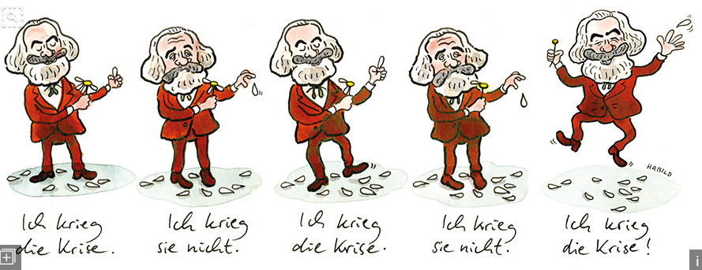
Ganzheitliche Unterstützung, Beratung und Begleitung von Menschen in einer psychosozialen Krise

Slide 18
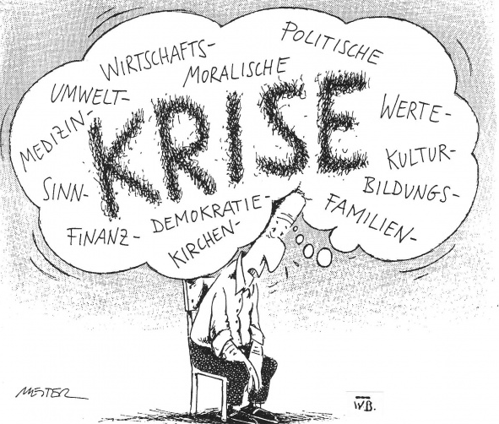

Slide 19
Krise als beratungsauslösendes Ereignis
„Krise ist ein produktiver Zustand. Man muss ihr nur den Beigeschmack der Katastrophe nehmen.“ Max Frisch, schweiz. Autor 1911 – 1991
altgriechisch krisis = Wende, Höhepunkt, Entscheidung
Im Chinesischen wird das Schriftzeichen für Krise aus den Schriftzeichen Gefahr und Chance zusammengesetzt.

Slide 20
Psychosoziale Krise
„Unter psychosozialer Krise versteht man den Verlust
des seelischen Gleichgewichts, den ein Mensch
verspürt, wenn er mit Ereignissen und
Lebensumständen konfrontiert wird, die er im
Augenblick nicht bewältigen kann, weil sie von der
Art und dem Ausmaß her seine durch frühere
Erfahrungen erworbenen Fähigkeiten und erprobten
Hilfsmittel zur Erreichung wichtiger Lebensziele oder
zur Bewältigung seiner Lebenssituation
überfordern.“
Sonneck, 2000

Slide 21
Charakteristika psychosozialer Krisen
Konfrontation mit belastenden Ereignissen oder neuen Lebensumständen, die wesentliche Lebensziele in Frage stellen
Gewohnte Problembewältigungsstrategien versagen
Situation wirkt bedrohlich und führt zu einer massiven Störung des psychosozialen Gleichgewichts
Das Selbstwertgefühl wird beeinträchtigt
Zeitliche Begrenzung
Weichenstellung: konstruktive oder destruktive Bewältigungsstrategien bergen Chance oder Risiko (Resilienz)

Slide 22
Elemente Sozialer Arbeit
Rechtliches Basiswissen (SGB)
Netzwerk-kenntnisse
Anerkennen der Person
Aufbau einer vertrauensvollen Beziehung zum Klienten
Empathie
Bewusstsein für intrapersonelle Rollenkonflikte
reflektive Kompetenz
professionelle Distanz
Ressourcen-orientierung
systemisches Denken
ganzheitliche Betrachtungs-weise
Case-management
Grenzen erkennen
Methoden-kompetenz

Slide 23
Soziale Arbeit im Gesundheitswesen als ein Arbeitsfeld der Sozialen Arbeit
Was versteht sich unter dem Begriff „Gesundheitsweisen“?
Gesamtheit der staatlichen Einrichtungen und Regelungen zur Bekämpfung von Krankheit und Förderung der Gesundheit
Erhaltung der Gesundheit, Prävention, Diagnostik oder therapeutische Intervention (Funktion)
Unterschiedliche organisatorische Formen (Organisation)
Verschiedene Akteure an Gestaltung und Funktion beteiligt (Struktur)

Slide 24
Gruppenaufgabe:
In welchen Institutionen begegnet Ihnen Soziale Arbeit im Gesundheitswesen?
Welche Beispiele gibt es für Soziale Arbeit im Gesundheitswesen?

Slide 25
Soziale Arbeit im Gesundheitswesen als ein Arbeitsfeld der Sozialen Arbeit

Slide 26
Soziale Arbeit im Gesundheitswesen als ein Arbeitsfeld der Sozialen Arbeit
Haupt-Arbeitsfelder
Psychiatrie, insbesondere sozialpsychiatrischer Dienst
Stationäre und ambulante Suchtkrankenhilfe
Behindertenhilfe
Nachsorge und Rehabilitationseinrichtungen
Pädiatrie, Frühförderung behinderter Kinder
Krankenhaussozialdienste
Altenhilfe und Pflegestützpunkte

Slide 27
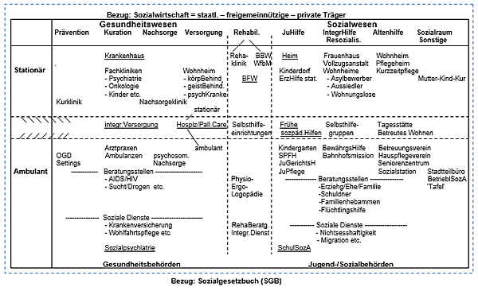
Soziale Arbeit im Gesundheitswesen als ein Arbeitsfeld der Sozialen Arbeit

Slide 28
15 Minuten

Slide 29
Handlungsansätze der Sozialen Arbeit im Gesundheitswesen – Teil I
Psychoedukation
Bewältigungshilfen
Krisenintervention
Konfliktmanagement
Casemanagement
Umfeld bezogene Maßnahmen
Kommunikationsplattformen
Förderung der Selbsthilfe
Angehörigenarbeit

Slide 30
Handlungsansätze der Sozialen Arbeit im Gesundheitswesen – Teil II
Psychosoziale Beratung und emotionale Unterstützung
Sozialberatung
Informationsarbeit
Rehabilitation und Nachsorge
Netzwerk- und Gemeinwesenarbeit
Gesprächs- und Selbsthilfegruppen (Soziale Gruppenarbeit)
Vermittlung, Vernetzung, Lotsenfunktion
Integrationshilfen
Empowerment

Slide 31
Rechtliche Grundlagen
Nicht statisch, sondern reagiert auf gesellschaftliche Veränderungen, neue Werte und politische Entscheidungen
Rechtskenntnisse erhöhen Handlungskompetenz des Sozialarbeiters

Slide 32
Bedeutung des Rechts für Soziale Arbeit
Quelle: Faltenbaum, 2009

Slide 33
Rechtliche Grundlagen für Soziale Arbeit im Gesundheitswesen
Allgemeine Auskunfts- und Beratungsansprüche
§14 SGB I, §15 SGB I
Fünftes Sozialgesetzbuch
§1 Satz 1 SGB V, §11 Abs. 4 SGB V, §39 Abs. 1a SGB V
Neuntes Sozialgesetzbuch
§4 SGB IX, §25 SGB IX
Zehntes Sozialgesetzbuch
Sozialdatenschutz
Elftes Sozialgesetzbuch
§7a SGB XI

Slide 34
Mandate in der Sozialen Arbeit
https://www.youtube.com/watch?v=o1bvmviuTao

Slide 35
Mandate in der Sozialen Arbeit
Doppeltes Mandat:
Wohl des Klienten, Realität und Lebenswelt des Klienten
Staatlicher Auftrag, Arbeitsauftrag der Institution, gesellschaftlicher Auftrag
Triple Mandat:
Wohl des Klienten, Realität und Lebenswelt des Klienten
Staatlicher Auftrag, Arbeitsauftrag der Institution, gesellschaftlicher Auftrag
Eigene Fachlichkeit im Rahmen der Profession
Multi Mandat:
Soziale Arbeit zwischen Klient, Staat, Fachlichkeit, politischen Anforderungen und weiteren beteiligten Dritten (Angehörige, Institutionen)
Notes:
Spannungsfeld zwischen Kontrolle und Hilfe

Slide 36
Feedback und Ausblick
Was war gut und soll beibehalten werden?
Was ist aus Ihrer Sicht optimierungsfähig?
Wünsche?

